Slide 1
МБДОУ д/с № 5»Родничок» комбинированного вида с.Сарыг-Сеп ПРОЕКТ «СОСУЛЬКИ» 1 МЛАДШАЯ ГРУППА
Выполнил: БОПУН-ООЛ.М.Д.

Slide 2
АКТУАЛЬНОСТЬ ПРОЕКТА
Наблюдение за сосульками на прогулке помогли детям узнать свойства и «превращения» сосулек в воду при нагревании солнца, а в холодную погоду капельки превращаются в сосульки. В результате у детей включалось мышление, желание познавать мир. Увиденное и услышанное в ходе проекта, помогло детям в дальнейшем выразить в лепке и ИЗО деятельности

Slide 3
ЗАДАЧИ ПРОЕКТА
- учить детей замечать сезонные изменения в природе, видеть связь между явлениями природы
(солнце пригревает - снег на крыше тает);
- познакомить детей как появляются сосульки;
- учить детей определять какие бывают сосульки (большие – маленькие, толстые – тонкие, прозрачные, холодные, твердые);

Slide 4
ЦЕЛЬ ПРОЕКТА
: продолжать знакомить детей с явлениями неживой природы.
- учить лепить из пластилина сосульки
- учить детей рисовать сосульки восковыми карандашами;
- учить слышать звуки природы –«песенку» капели.

Slide 5
Участники проекта
Воспитанники, воспитатели группы.
Целевая группа проекта : 1 младшая группа МБДОУ детского сада «Родничок»
Срок реализации проекта : 1 неделя

Slide 6
Предполагаемый результат:
Сформировать у детей представление о сосульках, как о весеннем явлении природы.

Slide 7
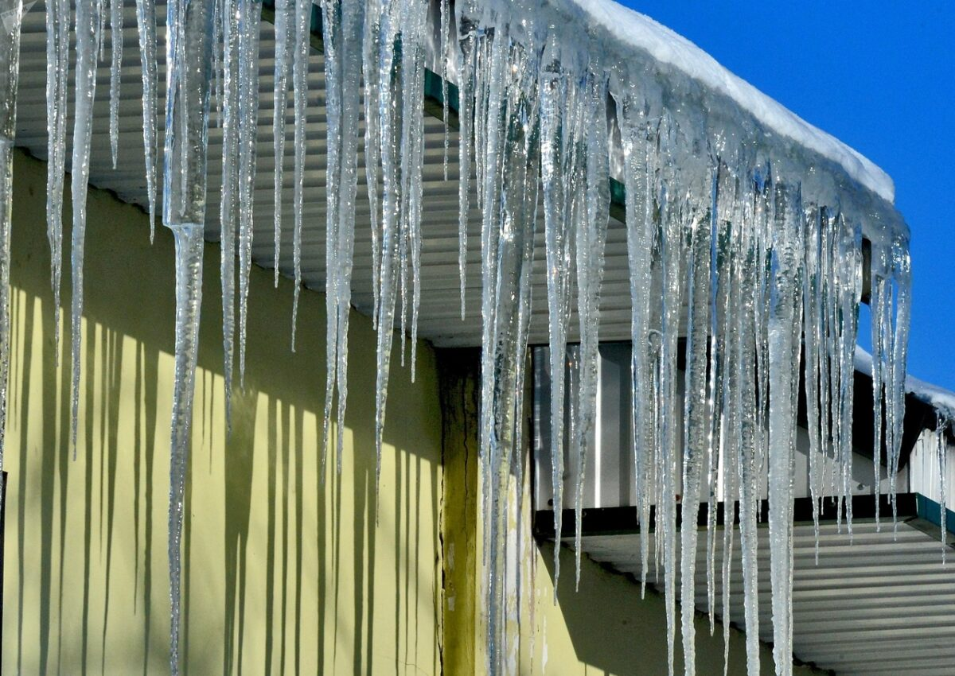
1 ЭТАП ПОДГОТОВИТЕЛЬНЫЙ

Slide 8
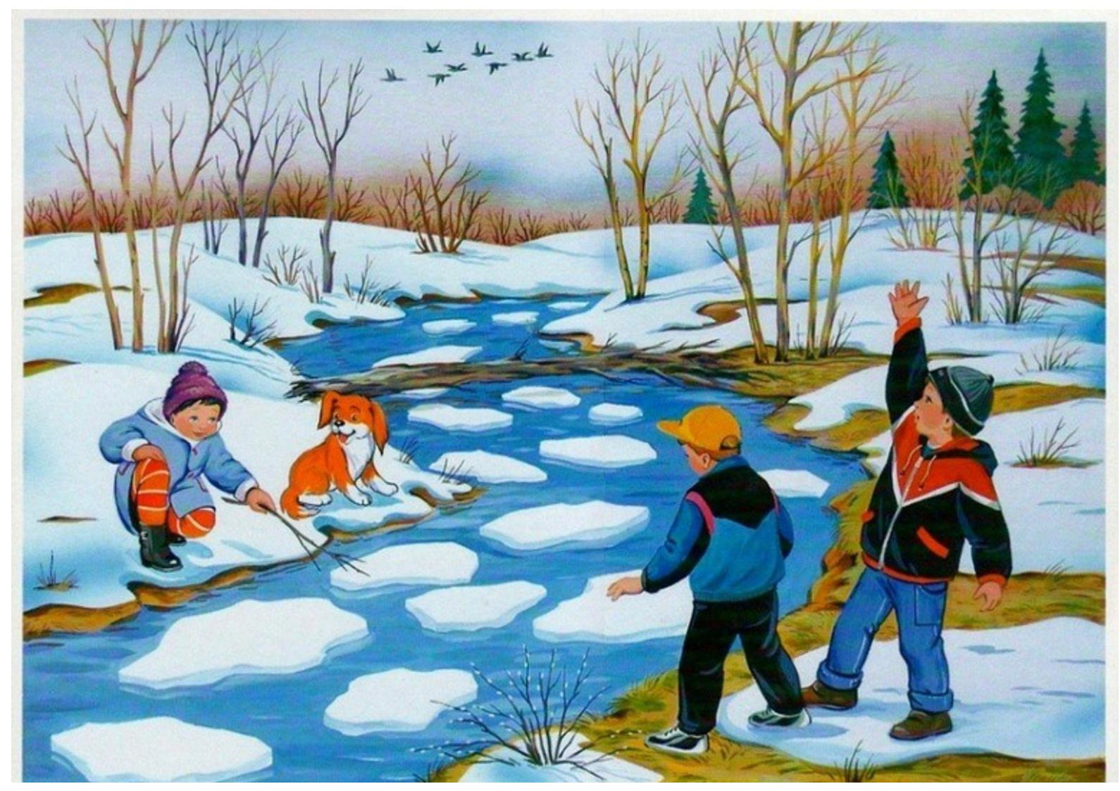
Иллюстрация весенний ручеек

Slide 9
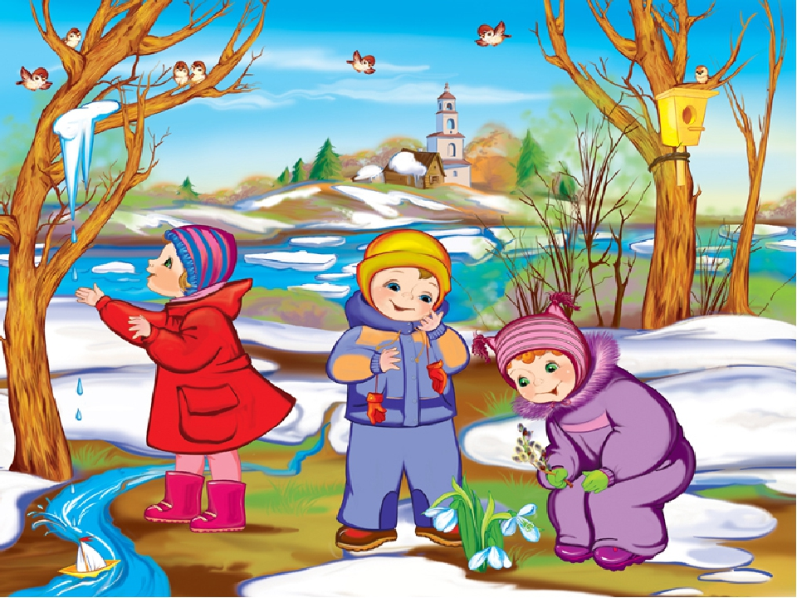
Иллюстрация весна

Slide 10

Слушали песни про весну

Slide 11
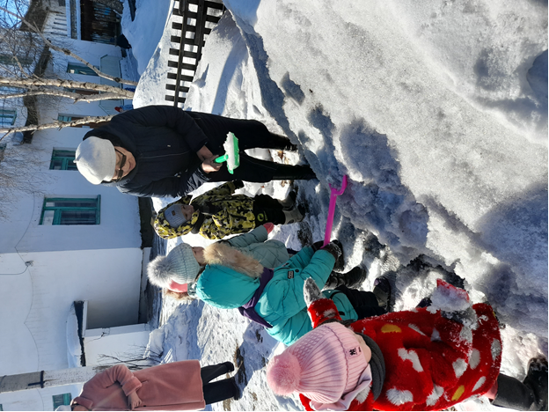
2 этап основной дети делают снежные комочки

Slide 12
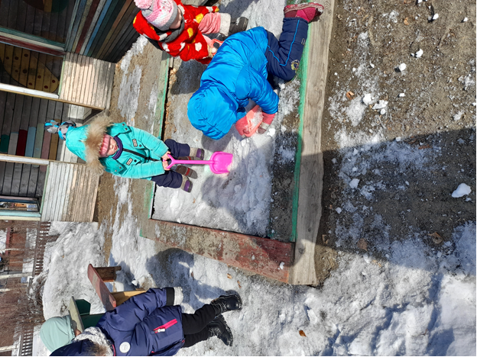
Дети изучают состав снега

Slide 13
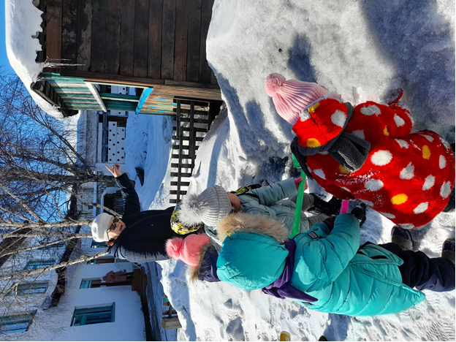
Смотрим сосульки

Slide 14
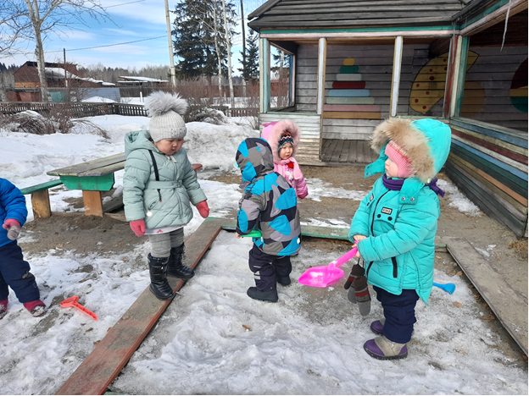
Очищаем песочницу от снега

Slide 15
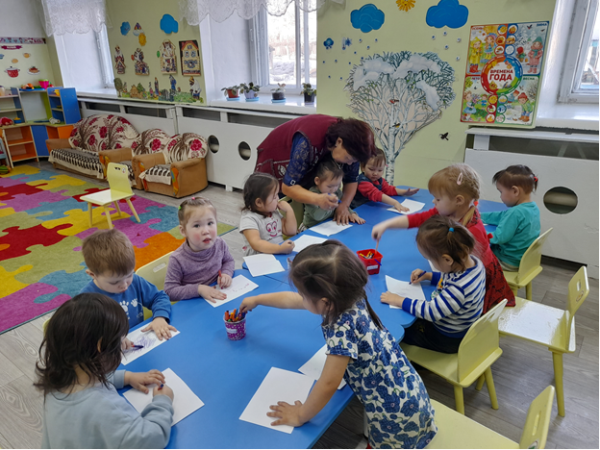
Рисуем солнышко

Slide 16
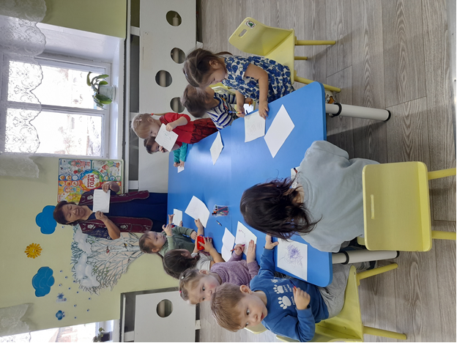
Рисуем сосульки

Slide 17
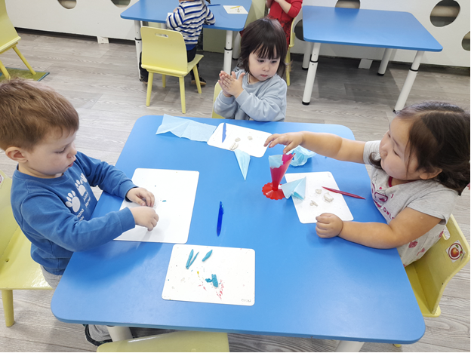
Лепим сосульки

Slide 18
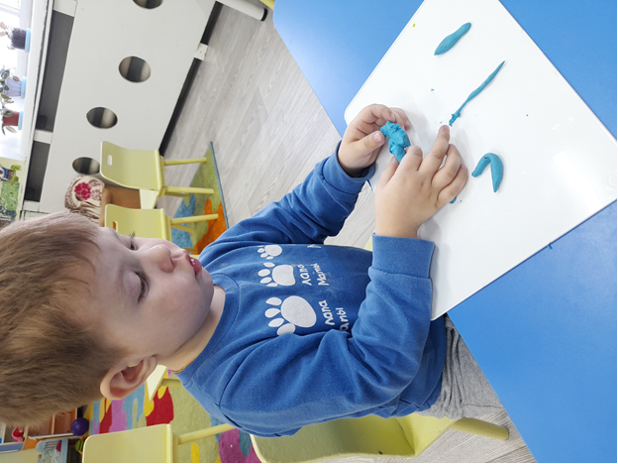
Индивидуальная работа

Slide 19
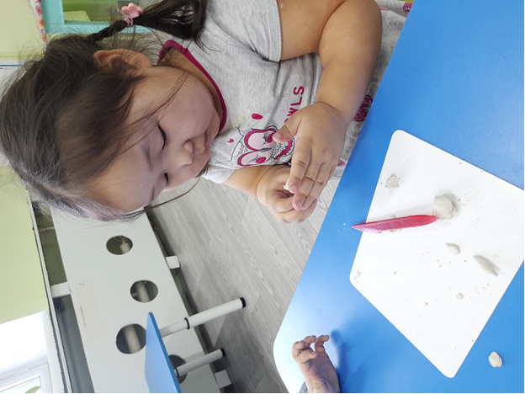
Индивидуальная работа

Slide 20
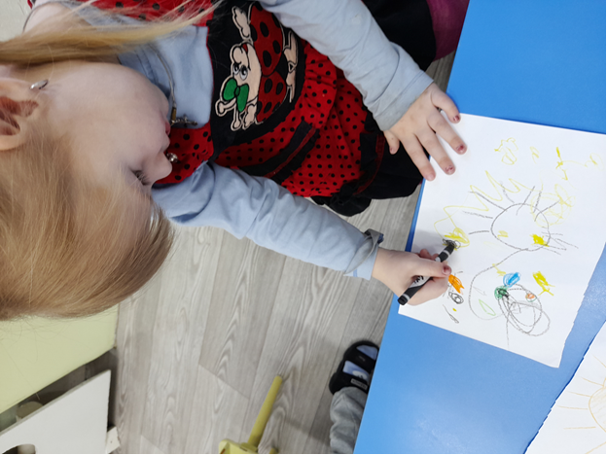

Slide 21
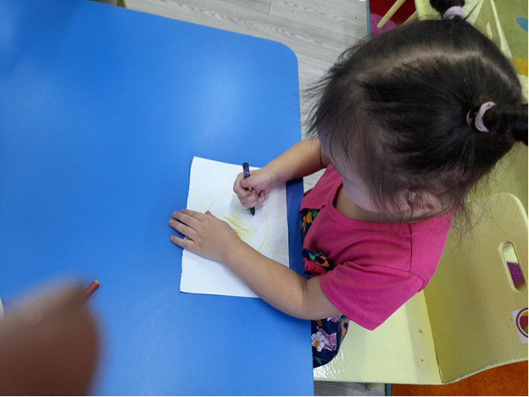

Slide 22
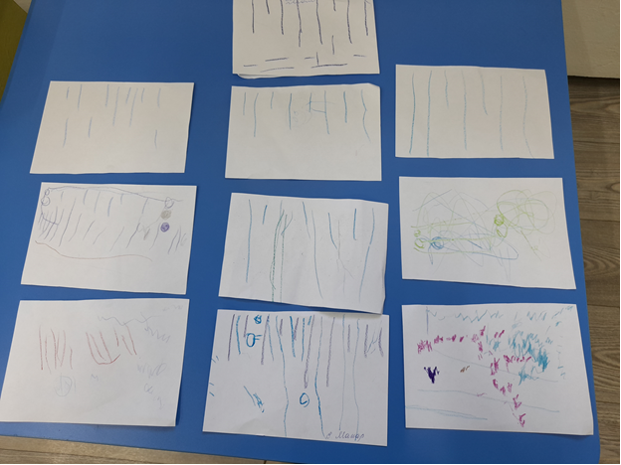
3 ЭТАП ЗАКЛЮЧИТЕЛЬНЫЙ

Slide 23
